Slide 1
Проектная работа Компрессор для накачивания шин
Руководитель: Ахметов Мулланур Зуфарович
Исполнитель: Нурлыгаянов Раиль Рамилевич 7 класс
Тат.Шуранская СОШ
2014 год

Slide 2
В инвентаре гаража автовладельца будет нелишним воздушный компрессор. С помощью него можно покрасить авто, накачать шины, подать воздух на пневмоинструменты и продуть карбюраторы.

Slide 3
Цель работы: 1.Сэкономить время при накачки шин. 2.Облегчить работу накачки шин. 3.Проверить прочность компрессора и сравнить заводскими компрессорами.

Slide 4
Использованные материалы

Slide 5
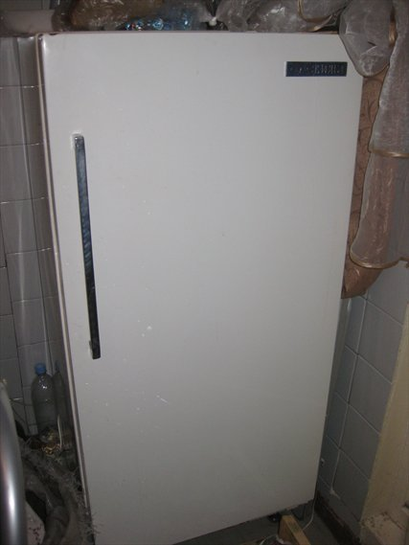
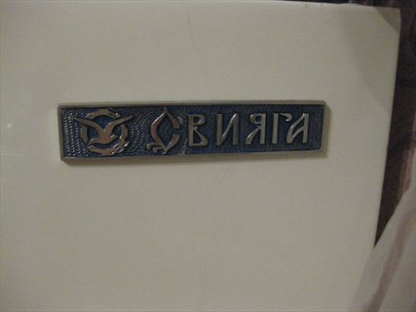
Компрессор холодильника СВИЯГА

Slide 6
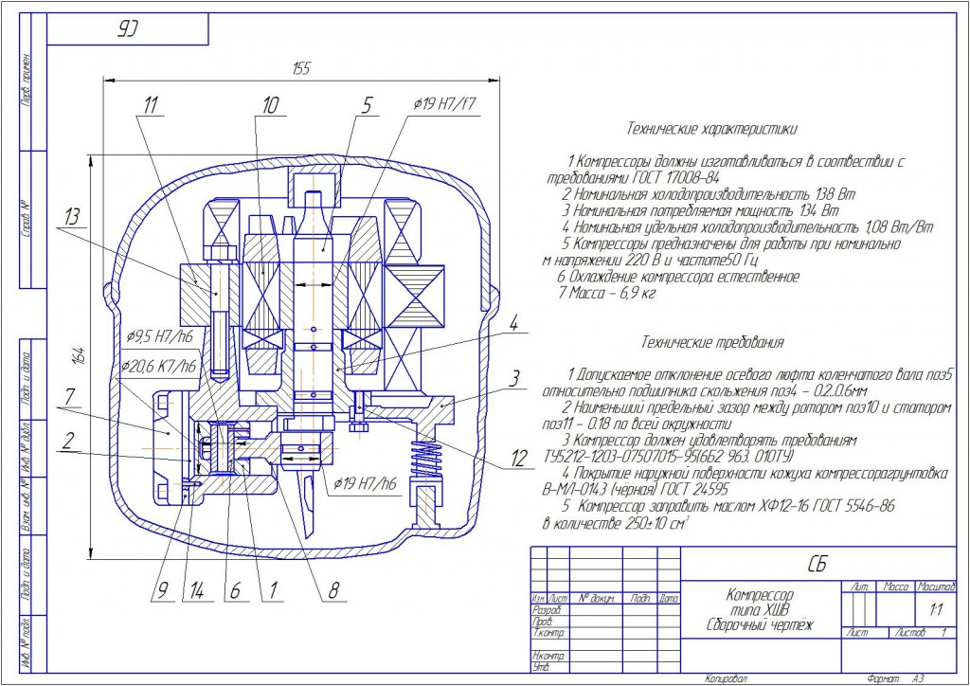

Slide 7
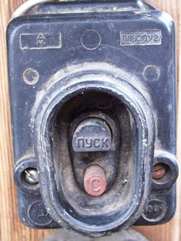
Кнопка пусковая
Конструктивно кнопка представляет собой трехполюсный выключатель, одна пара контактов которого замыкается, когда кнопка нажата. При отпускании контакты размыкаются, а остальная пара контактов остается включенной, до тех пор, пока не будет нажата кнопка стоп.

Slide 8
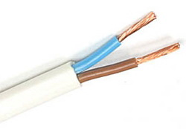
ШНУР ШВВП 2х0,75 – шнур с двумя многопроволочными жилами, с площадью сечения жилы 0,75мм, в ПВХ изоляции, в ПВХ оболочке.

Slide 9
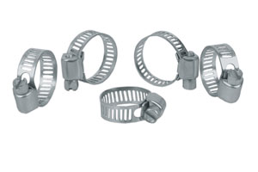
Автомобильные хомуты

Slide 10
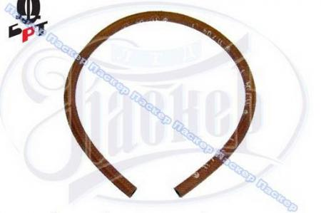
Шланг тормозной жидкостной

Slide 11
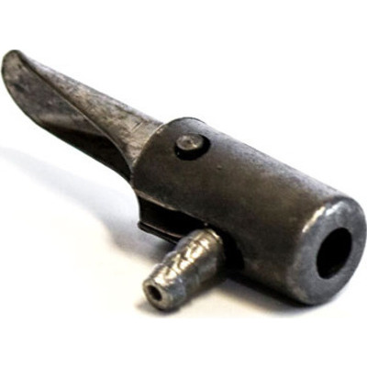
Наконечник для насоса

Slide 12
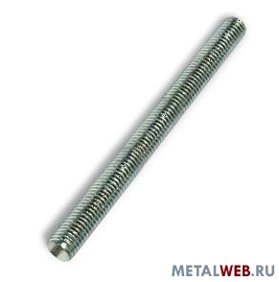
Шпилька резьбовая

Slide 13
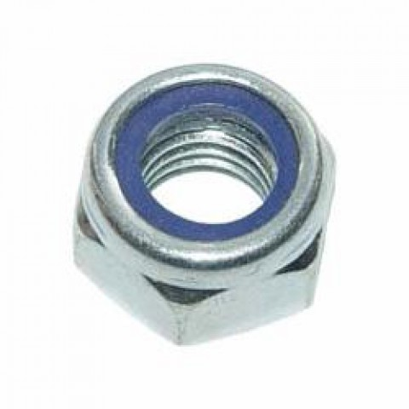
Гайка самоконтрящаяся

Slide 14
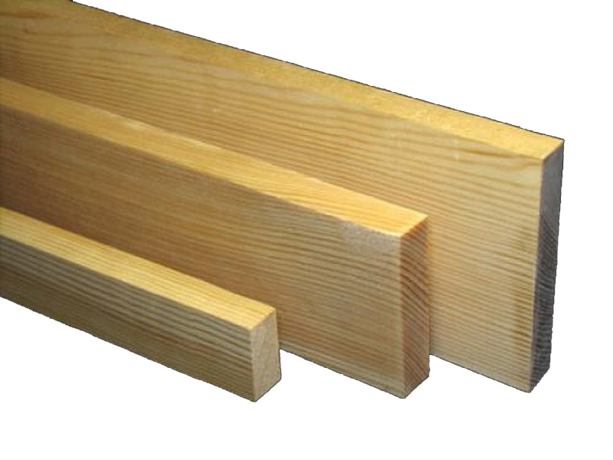
Толстая доска для основы

Slide 15
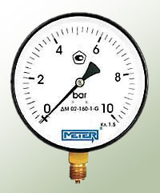
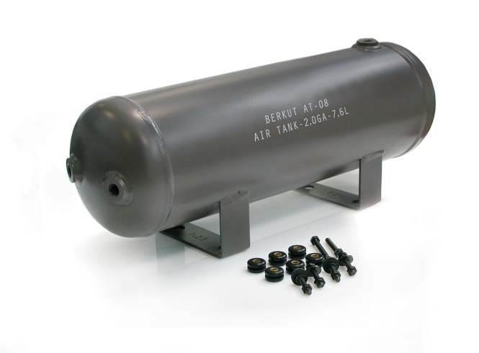
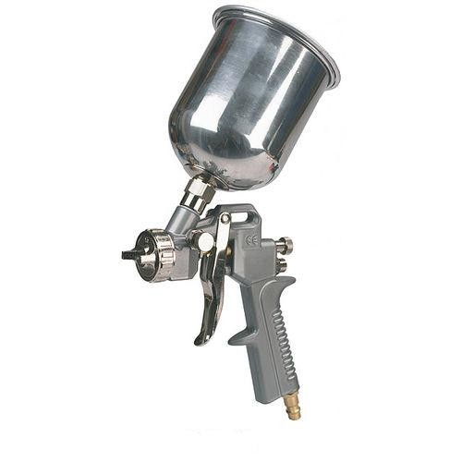
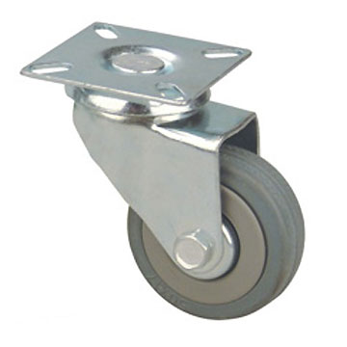
Работа над проектом продолжается, планируются установление дополнительных частей и механизмов
1.Манометр
2.Ресивер
3.Мебельные колеса
4. Пистолет опрыскиватель

Slide 16
Спасибо за внимание!!!

